Slide 1

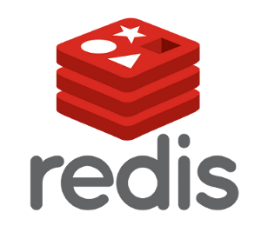
Comparativa de gestores de bases de datos no relacionales
Integrantes:
Lipa Calabilla, Abraham
Mejia Rodriguez, Julio
Paredes Catacora, Randi
Herrera Amezquita, Derian

Slide 2
















Slide 3
Introducción
Las bases de datos relacionales dominaron el mundo de la gestión de datos desde la década de los 70, pero al surgir el Internet y su auge como plataforma del desarrollo de aplicaciones pusieron a prueba el dominio de las soluciones relacionales. El volumen de datos al que debe hacer frente una aplicación web ha crecido exponencialmente durante los últimos años, as ́ı como el n ́umero de usuarios que utiliza las aplicaciones disponibles en Internet, y en consecuencia el volumen de transacciones y la demanda a la que se ven sometidas, ya que los usuarios esperan un tiempo de respuesta inmediato en sus interacciones online con el website. En el presente trabajo desarrollaremos mas a fondo los distintos temas acerca de las bases de datos no relacionales.

Slide 4
Base de datos
Una base de datos no es nada m ́as que una colección de
información que existe a lo largo de un periodo de tiempo,
generalmente por muchos años. El termino “database” se
refiere a una colección de datos que son manejados por un
Sistema gestor de base de datos(o simplemente, Gestor de
base de datos oDBMS).
Que se esperan de un DBMS:
Que los usuarios puedan crear nuevas bases de datos
Que soporten almacenamiento
Que controle acceso

Slide 5
BASES DE DATOS NO RELACIONALES
Se refiere a ‘No solo SQL’ o simplemente 'No SQL’. Describe tecnologías para el almacenamiento de datos que permiten la persistencia de datos con un alto rendimiento necesario para las aplicaciones de la escala de Internet de la actualidad.
Una base no relacional responde a las necesidades de desarrollo de las aplicaciones modernas.
Generan enorme volúmenes de datos nuevos y de contante evolución.
El trabajo se realiza en equipos pequeños que realizan Sprints de desarrollo agiles con iteraciones rápidas.
Las aplicaciones sirven como servicios, que no solo deben funcionar sin interrupción, sino que además tienen que ser accesibles desde muchos dispositivos distintos y deben poder escalarse.
Las organizaciones ahora están recurriendo a arquitecturas de escalamiento horizontal
que utilizan tecnologías de software abierto, servidores básicos y computación en la nube.

Slide 6
Tipos de base de datos NoSql
Clave/Valor
usan claves que son identificadores y que son similares a una llave primaria en una base de datos relacional. Cada
elemento de la base de datos se almacena como un nombre de atributo (o clave), junto con su valor.
Orientadas a columnas
Los datos se organizan por columnas en lugar de por filas. Las consultas agregadas sobre grandes cantidades de datos sean
mucho más rápidas de procesar.
Documentos
Se empareja cada clave con una estructura de datos compleja que se denomina documento. Los documentos pueden contener muchos
pares de clave-valor distintos.
Grafos
Utilizan la teoría de grafos para almacenar relaciones de datos en una serie de vértices con aristas, lo que hace que las consultas que
funcionen con datos de esta manera sean mucho más rápidas.

Slide 7

Es una base de datos NoSQL basado en documentos JSON y de código abierto escrito en C++, que
proporciona alto rendimiento, alta disponibilidad y escalabilidad automática.
Las bases de datos como MongoDB proporcionan escalabilidad automática, lo cual hace que esta base
de datos sea idónea para grandes cantidades crecientes de información.
El desarrollo de MongoDB comenzó en el año 2007 por la empresa 10gen3, publicando una versión
Final en el 2009 y actualmente se encuentra en la versión 4.4.

Slide 8
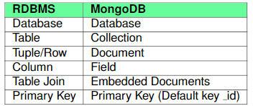
RDBMS y MongoDB
A continuación se muestra una comparación delos términos utilizados en ambos tipos de bases de datos solo a modo orientativo, dado que no cuentan con la misma estructura.
Ventajas sobre RDBMS
Menos esquema
La estructura de un objeto es clara
No requiere de uniones complejas
Consultas dinámicas sobre documentos
Fácil escalabilidad
No requiere de conversión o mapeo de objetos
Rápido acceso a los datos

Slide 9
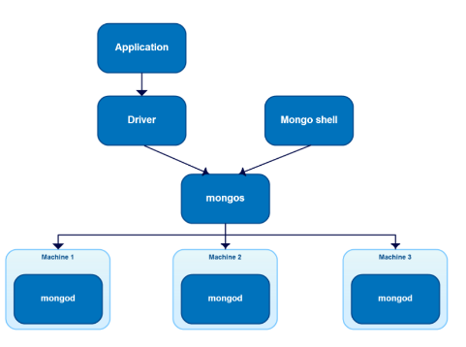
ARQUITECTURA
Hay tres partes principales:
MongoDB server: Es el proceso principal que maneja las solicitudes de datos, administra el formato de los datos
y realiza operaciones de administración en segundo plano.
Mongos: Es el servicio de enrutamiento. Este proceso enruta información y datos en el clúster.
MongoDB Shell: Es la interfaz interactiva. Al usar JavaScript para ordenar, el desarrollador puede examinar los
resultados de las consultas y veri-ficar los casos de prueba.
Arquitectura de una base de datos Mon-goDB3

Slide 10
JSON Y BSON
JSON proporciona únicamente 6 tipos de datos:
String:Este tipo de dato lo compone una cadena de texto normal.
Number: Este tipo de dato lo compone un n ́umero par o impar, se declara sin comillas dobles.
Booleans: Este tipo de dato es utilizado como una opción de tipo true o false.
Null: Sencillamente este dato es para dejar en blanco los valores de un dato.
Arrays: Este tipo de datos es para crear un nuevo subconjunto de datos independientes dentro del JSON.
Objetos / documentos: Un archivo JSON puede tener objetos, es decir una nueva fila que dentro de ella
hay un con-junto de datos específicos.
Los tipos de datos que maneja internamente BSON son los siguientes:
Double
String
Object
Array
Binary Data
Undefined
Object id
Boolean
Date
Null
Regular Expression
JavaScript Symbol
32-bit integer
Timestamp
64-bit integer
Min key
Max key

Slide 11

Redis es una base de datos NoSQL, pero también, es una base de datos multimodelo que permite la
búsqueda, la mensajería, streaming, grafos y otras capacidades mas allá de la de un simple almacén
de datos. Redis mantiene los datos en la memoria para un acceso rápido y conserva los datos en el
almacenamiento, asi como la replicacion de los contenidos en la memoria para escenarios de
produccion de alta disponibilidad.

Slide 12
ESTRUCTURA
Bases de datos
En Redis, al igual que en otras DBMS, una base de datos es un conjunto de datos. El caso de uso típico para una base de datos es agrupar los datos de una aplicación y mantenerlos separados de otras aplicaciones.
Clave / Valor
Cada una de las estructuras de datos en Redis tienen al menos una clave y un valor.
Claves: Son como identificamos piezas de datos.
Valor: Representan los datos actualmente asocia-dos con la clave.

Slide 13
ESTRUCTURA DE DATOS
Las estructuras de datos soportadas que se incluyen:
Strings: En Redis un string es una secuencia de bytes,lo que nos permite almacenar cualquier dato.
Lists: Las listas permiten almacenar secuencias de strings en el orden en el que fueron insertadas.
Sets: Los sets son colecciones de strings, sin ning ́un orden particular, en los que se garantiza que los elementos del mismo son ́unicos y no pueden estar duplicados.
Sorted sets: Permiten la ordenación de los elementos en base a un valor (score) numerico asociado a cada uno de ellos.
Hashes: Permite asociar a una clave una coleccion depares clave-valor, habitualmente usado para representar objetos.
Bit arrays
Streams
HyperLogLogs: Es una estructura de datos probabilística que se utiliza para contar valores unicos, o como sele conoce en matemáticas: calcular la cardinalidad de un conjunto.

Slide 14
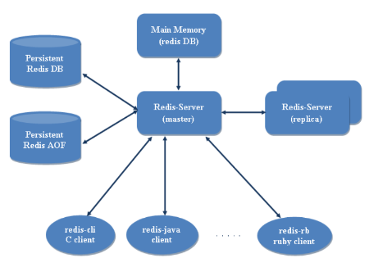
ARQUITECTURA
La arquitectura de Redis esta basada en el en-foque BASE (Disponible basicamente, Soft-state y eventualmente consistente) mientras se elimina el enfoque ACID (atomicidad, consistencia, durabilidad y aislamiento) en RDBMS. Redis se basa en la arquitectura cliente / servidor y consta de los siguientes componentes:
Servidor Redis
Servidores replica de Redis (opcionales)
Cliente Redis
Arquitectura de una base de datos Redis

Slide 15
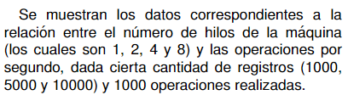
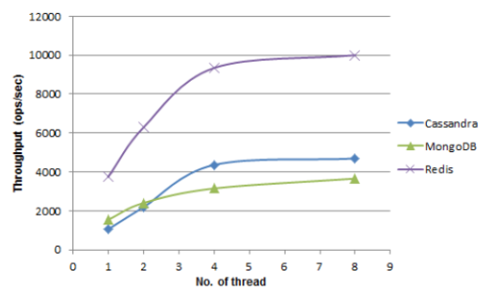
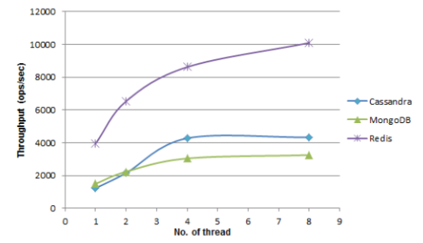
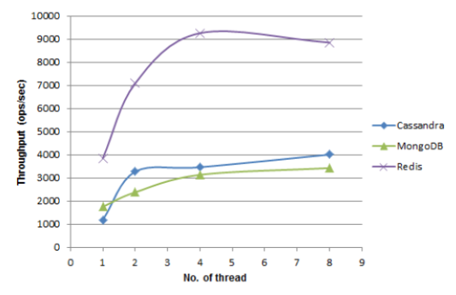
RENDIMIENTO
Para la comparación de rendimiento entre MongoDB y Redis, se ha realizado un proceso de bench-marking en una sola maquina (con las mismas caracteristicas). La herramienta utilizada es YCSB (Ya-hoo Cloud Serving Benchmark).Versiones de las bases de datos:
MongoDB2.7.4 Redis2.8.15
Grafico comparativo con 1000 registros y1000 operaciones.
Grafico comparativo con 5000 registros y1000 operaciones
Grafico comparativo con 10000 registros y1000 operaciones.

Slide 16
Recomendaciones
La elección de la tecnología de almacenamiento adecuada implica muchas consideraciones. Aunque el
rendimiento suele ser el factor más importante, se deben considerar factores como la funcionalidad,
la facilidad de operación, la facilidad de uso, la disponibilidad de profesionales conocedores, la
seguridad y otros factores (como la existencia de herramientas y las comunidades que respaldan el
producto). Gracias a los beneficios como el aumento de la productividad del equipo de desarrollo, la
capacidad de ingresar al mercado antes y reducir el costo total de propiedad, vemos cómo la
tecnología NoSQL se convierte cada vez más en parte de las soluciones de proyectos comerciales.
Es importante tener en cuenta que, como dice el nombre "NoSQL", no solo SQL("no solo SQL"), las
tecnologías NoSQL no son necesariamente la única parte del almacenamiento de datos de la solución,
pero a menudo acompañan a las bases de datos SQL, incluso si siguen siendo seguras en el futuro
Úselo, incluso en combinación con otras bases de datos NoSQL.
Con el reciente crecimiento explosivo de las arquitecturas basadas en microservicios, veremos cada vez
más cómo cada servicio encapsula su propia solución de gestión de datos y, en la mayoría de los casos,
utiliza ciertas tecnologías NoSQL disponibles.

Slide 17
REFERENCIAS
GARCIAMOLINA, H., ULLMAN, J., & WIDOM, J. ,(2008),Database Systems: The Complete Book(2.a ed.). Pearson
PUNIA, Y., & AGGARWAL, R. , (2014),Imple-menting Information System Using MongoDBand Redis. International Journal of AdvancedTrends in Computer Science and Engineer-ing,3(2), 16-20.
JOHNWILEY& SONS, INC. , (2019),Redis ForDummies(Limited Edition) [Libro electr ́onico].John Wiley & Sons, Inc.https://redislabs.com/redis-for-dummies/
MONGODB. (S.F.). , Explicaci ́on sobre lasbases de datos NoSQL. Recuperado 1 de di-ciembre de 2020, de:https://www.mongodb.com/es/nosql-explained
MADRIGALMARINAS, J. M. M. , (2020), Mon-goDB en Castellano (2020.a-07-13 ed. ed.) [Li-bro electr ́onico]. Leanpub.https://leanpub.com/mongodbcastellano
TUTORIALSPOINT(I) PVT. LTD. , (2018),Mon-goDB Tutorial. Tutorials Point (I) Pvt. Ltd.https://www.tutorialspoint.com/mongodb/mongodb_tutorial.pdf
KARLSEGUIN, K. S., (2020),The LittleRedis Book (1.a ed.) [Libro electronico].Github.https://github.com/karlseguin/the-little-redis-book
KUMARASINGHE, C. U., LIYANAGE, K. L. D. U.,MADUSHANKA, W. A. T., & MENDIS, R. A. C.L. , (2016),Performance Comparison of NoSQLDatabases in Pseudo Distributed Mode: Cas-sandra, MongoDB & Redis.
GOALKICKER.COM.,(2017),Mon-goDBNotesforProfessionals(3.6.1ed.)[Libroelectr ́onico].GoalKicker.com.https://goalkicker.com/MongoDBBook/MongoDBNotesForProfessionals.pdf8

Slide 18
GRACIAS

